Slide 1
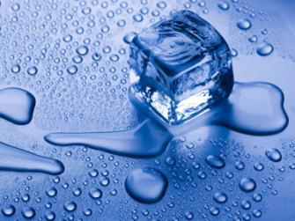
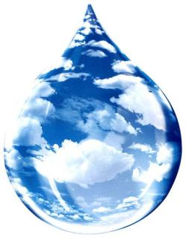
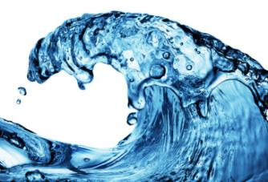
ПРЕЗЕНТАЦИЯ ПРОЕКТА
ВОЛШЕБНИЦА – ВОДА!
МБДОУ №4«ДЮЙМОВОЧКА»
ВТОРАЯ ГРУППА РАННЕГО ВОЗРАСТА «РОМАШКА»
2014г.

Slide 2
ПАСПОРТ ПРОЕКТА
ПРОЕКТ ДОЛГОСРОЧНЫЙ
ГРУППОВОЙ
СРОКИ РЕАЛИЗАЦИИ ПРОЕКТА
СЕНТЯБРЬ – ДЕКАБРЬ 2014г.

Slide 3
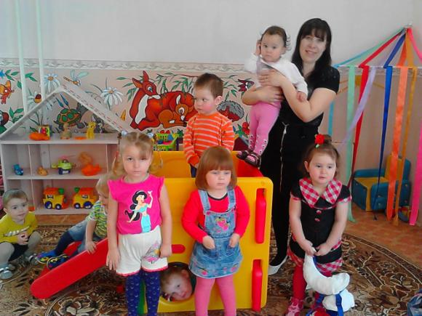
УЧАСТНИКИ ПРОЕКТА
Устимова И.С.
Воспитанники группы «Ромашка»
Родители

Slide 4
АКТУАЛЬНОСТЬ ПРОЕКТА
Выбирая тему для нашего проекта, я всегда опиралась на интересы, потреб­ности детей, возникающие на данный момент. Одним из первых природных материалов, с которыми дети встречаются в повседневной жизни, являются песок и вода. Наблюдая за играми детей с водой, а также во время умывания, закали­вающих процедур, ухаживанием за растениями, я убедилась в актуальности выбранной темы, а именно в необходимости получения знаний и представлений детей о свойствах и значении воды в жизни живых существ и для здоровья людей.

Slide 5
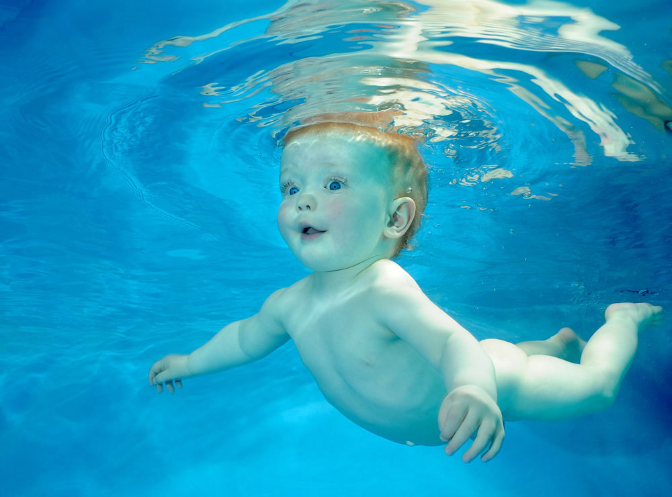
ЦЕЛЬ ПРОЕКТА
Ознакомление младших дошкольников со свойствами воды и её значением в жизни живых существ и для здоровья человека.

Slide 6
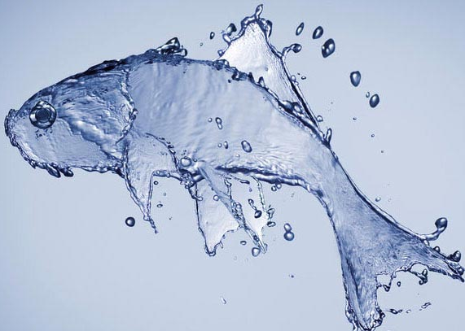
ЗАДАЧИ ПРОЕКТА
Изучение особенностей воды, её свойств и качеств
с помощью опытов.
Расширить знания о пользе воды для человека, растений и животных.

Slide 7
ПРЕДПОЛАГАЕМЫЙ РЕЗУЛЬТАТ
В результате проведенной работы дошкольники понимают и осознают, насколько значима вода в природе.
Дети знают:
Все животные на планете, растения, деревья питаются водой;
Сосульки, снег тают от любого источника тепла, превращаясь в воду;
Вода не имеет запаха, цвета, вкуса;
Вода помогает человеку содержать тело в чистоте, что способствует сохранению здоровья
Укрепление сотрудничества родителей с детским садом.

Slide 8
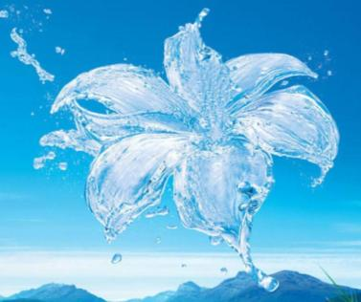
ПРОДУКТЫ РЕАЛИЗАЦИИ ПРОЕКТА
Рисование «Дождик»
Рисование «Сосульки»
Рисование «Озеро для рыбки»
Лепка «Белые снежинки»
«Ледяные бусы»
Снежные постройки детей и родителей дома
Итоговое занятие «Волшебница вода»

Slide 9
Игровой материал для сюжетных игр
Подбор художественной литературы
Материально-техническое и методическое обеспечение проекта
Дидактические
игры
Иллюстрации
Материал для опытно-экспериментальной деятельности

Slide 10
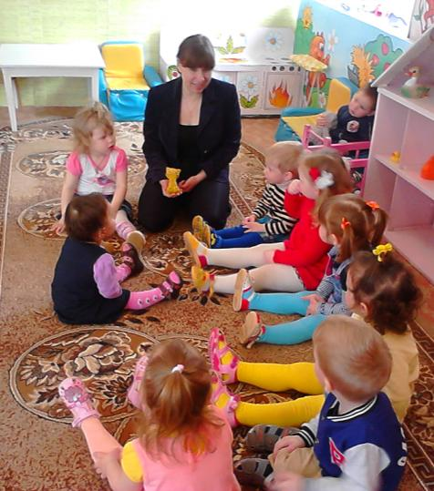
ВВЕДЕНИЕ ДЕТЕЙ В ИГРОВУЮ СИТУАЦИЮ
Однажды в группу прибежал грязный и мокрый котенок. Дети вместе с воспитателем выяснили, что котенок убежал от хозяйки, которая хотела его помыть. Оказалось, что котенок боится воды. Нам стало интересно действительно ли вода такая страшная и мы приступили к исследованию.

Slide 11
МОДЕЛЬ ТРЕХ ВОПРОСОВ
Я спросила: «Дети вы видели когда-нибудь воду? Где вы видели воду? Что вы делали с водой?»
Все дети ответили, что видели воду
Света сказала, что, видела воду в кружке и ванне.
Вика (с помощью наводящих вопросов)рассказала, что водой она умывается и поливает цветы
Мы долго обсуждали эту тему и пришли к выводу, что многого не знаем о воде.

Slide 12
МОДЕЛЬ ТРЕХ ВОПРОСОВ
Я спросила: «Ребята, как же нам узнать о воде? Может быть спросить у кого-нибудь?»
Маша сказала, что спросит у мамы.
Я предложила детям: «Нам можно самим поиграть с водой и мы о ней больше узнаем в ходе игры»
Малышам понравилось мое предложение и мы стали экспериментировать.

Slide 13
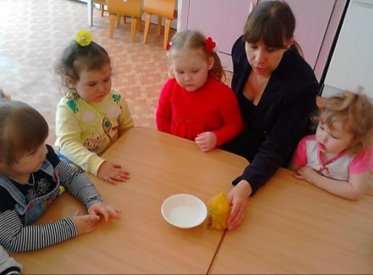
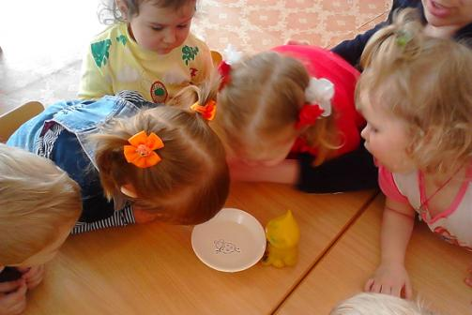
РЕАЛИЗАЦИЯ ПРОЕКТА
ОПЫТ №1 ВОДА ПРОЗРАЧНА
А потом налили котенку воды в ту же тарелочку и рисунки на ней было видно так же, как и без воды
Мы предложили котенку молока и рисунки на тарелочке стало не видно

Slide 14
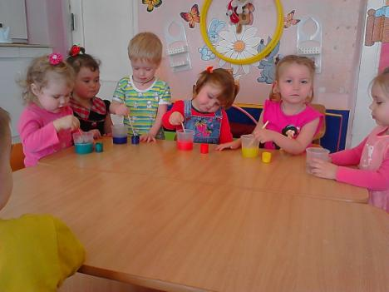
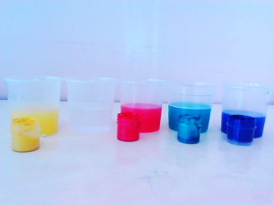
РЕАЛИЗАЦИЯ ПРОЕКТА
ОПЫТ №2 ВОДА ОКРАШИВАЕТСЯ
Мы уже знаем, что вода прозрачна. Она не имеет цвета, мы добавляли в воду разную краску.
Оказалось, что вода может быть разноцветной.

Slide 15
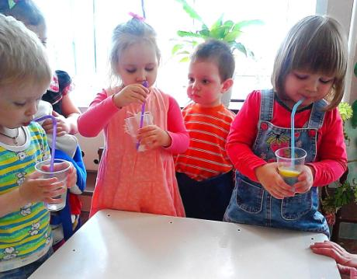
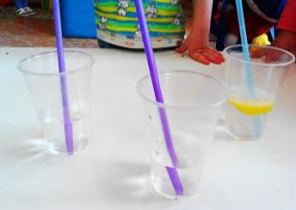
РЕАЛИЗАЦИЯ ПРОЕКТА
ОПЫТ №3 ВОДА НЕ ИМЕЕТ ВКУСА
Мы взяли три стаканчика. В один налили воду с сахаром. Во втором стакане была вода с лимоном
В третьем простая вода. Оказалось, что вода не имеет вкуса.

Slide 16
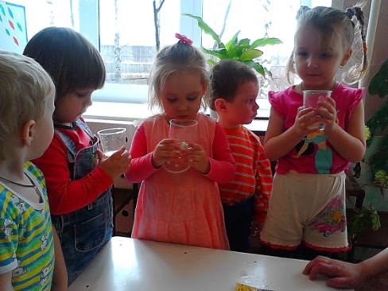
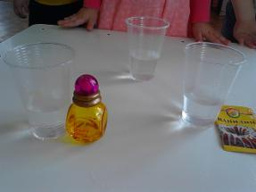
РЕАЛИЗАЦИЯ ПРОЕКТА
ОПЫТ №4 ВОДА НЕ ИМЕЕТ ЗАПАХА
Мы взяли три стаканчика. В один налили воду с ванилином. Во втором стакане была вода с духами
В третьем простая вода. Оказалось, что вода не имеет запаха.

Slide 17
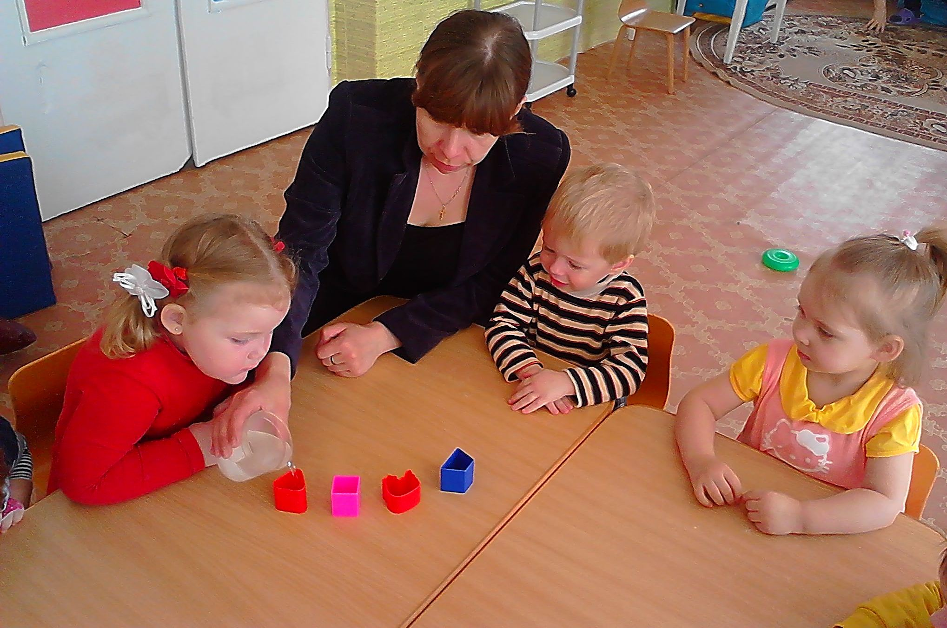
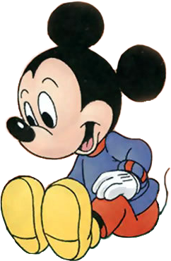
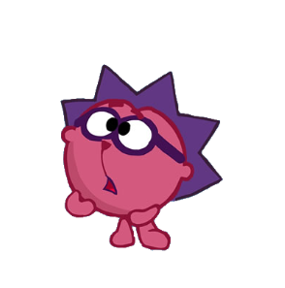
РЕАЛИЗАЦИЯ ПРОЕКТА
ОПЫТ №5 ВОДА НЕ ИМЕЕТ ФОРМЫ
Мы наливали воду в разные формы и каждый раз вода принимала форму того предмета в котором находится.
Оказалось, что вода не имеет формы.

Slide 18
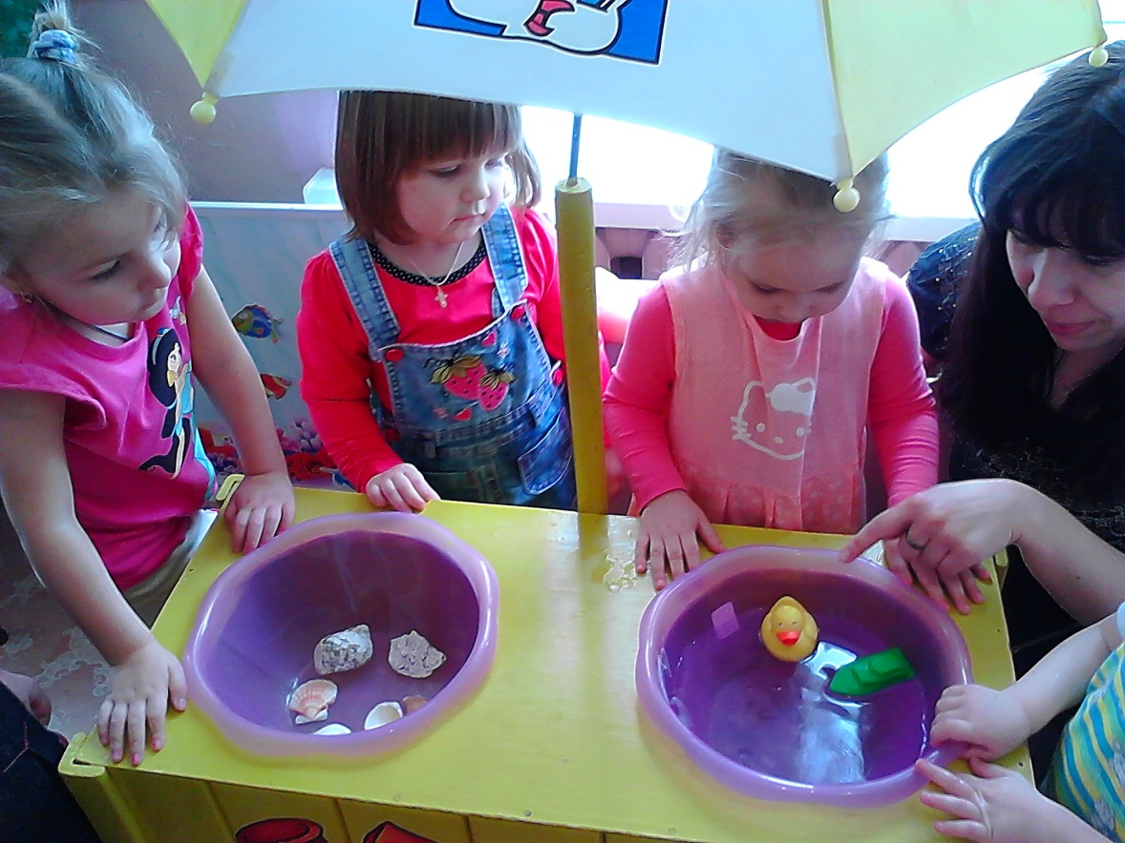
РЕАЛИЗАЦИЯ ПРОЕКТА
ОПЫТ №6 ПРЕДМЕТЫ В ВОДЕ ТОНУТ И ПЛАВАЮТ
Мы опустили в воду ракушки и они утонули.
Пластмассовый кораблик и резиновая поплыли

Slide 19
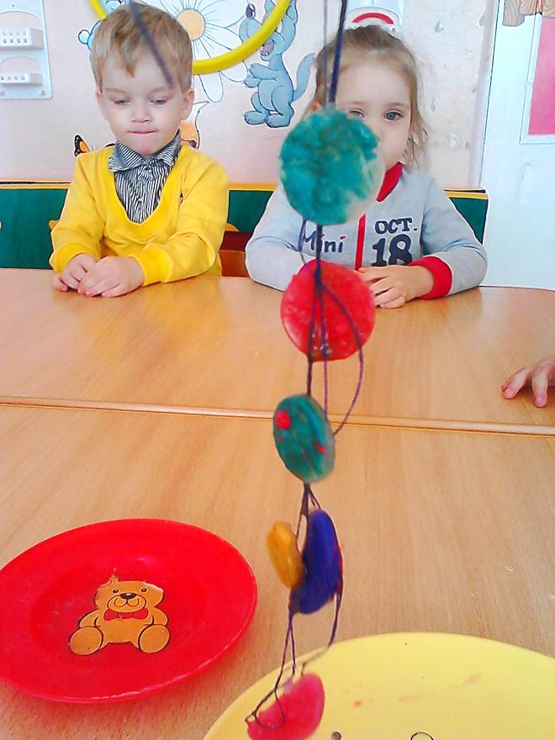
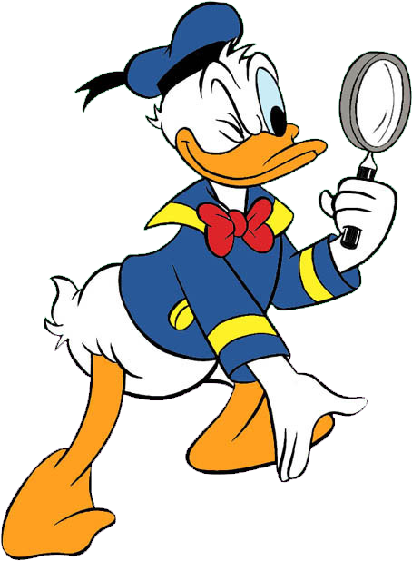
РЕАЛИЗАЦИЯ ПРОЕКТА
ОПЫТ №8 ВОДА ПРИ ЗАМЕРЗАНИИ ПРЕВРАЩАЕТСЯ В ЛЕД
Мы налили в формочки цветной воды и поставили в морозилку.
На следующий день мы вынули из морозилки красивые ледяные бусы

Slide 20
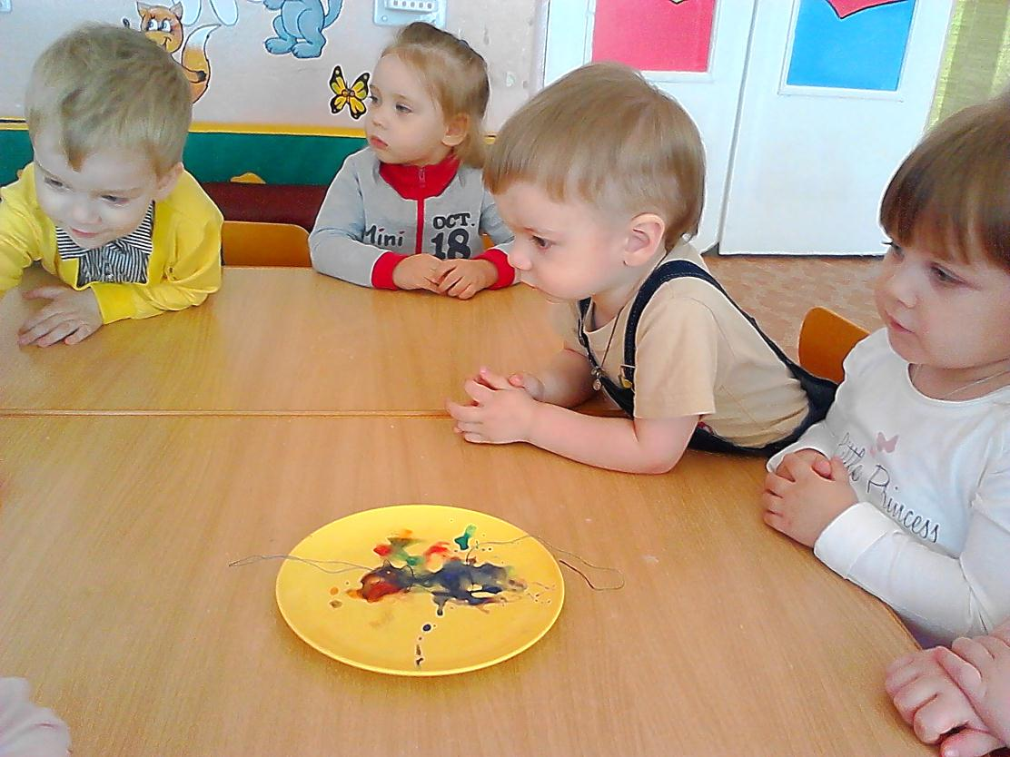
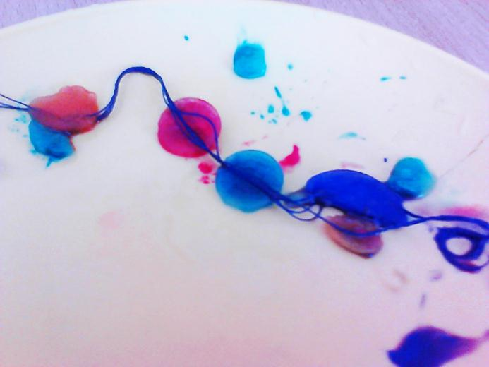
РЕАЛИЗАЦИЯ ПРОЕКТА
ОПЫТ №9 ЛЕД В ТЕПЛЕ ТАЕТ
Мы оставили бусы на столе, но через некоторое время они растаяли и превратились снова в воду.

Slide 21
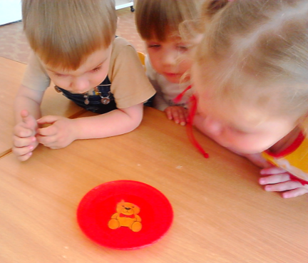
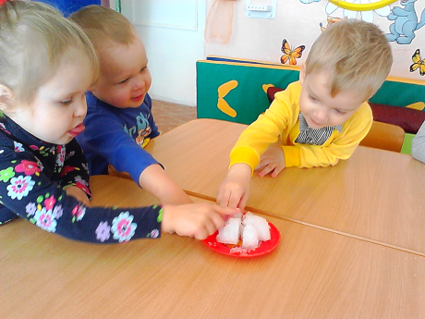
РЕАЛИЗАЦИЯ ПРОЕКТА
ОПЫТ №10 СНЕГ – ЭТО ТОЖЕ ВОДА
Однажды с прогулки мы принесли снег, положили его в тарелочку, а после обеда увидели, что в тарелочке, где был снег оказалась вода.
Так мы узнали, что снег, как и лед -это тоже замершая вода.

Slide 22
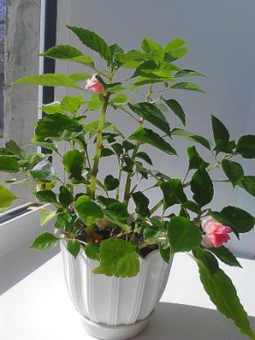
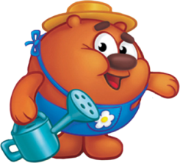
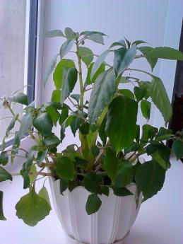
РЕАЛИЗАЦИЯ ПРОЕКТА
ОПЫТ №11 БЕЗ ВОДЫ ЦВЕТОК ПОГИБНЕТ
Однажды после выходного мы пришли в группу и обнаружили, что все цветы в группе завяли. Оказалось, что уходя на выходные мы забыли их полить и они долго были без воды.
Мы сразу обильно полили цветы, и к обеду они расправили свои листочки.

Slide 23
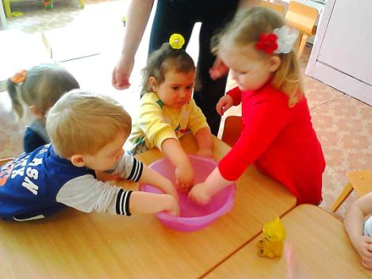
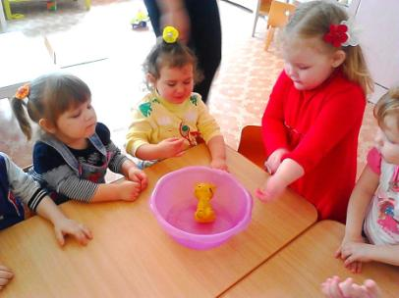
РЕАЛИЗАЦИЯ ПРОЕКТА
ОПЫТ №12 ВОДА БЫВАЕТ ТЕПЛОЙ И ХОЛОДНОЙ
Мы налили в тазик воду из крана – она оказалась очень холодной. Затем подогрели ее в чайнике – вода стала теплой и приятной
Дети решили, что купать котенка лучше в теплой воде, чтобы он не испугался

Slide 24
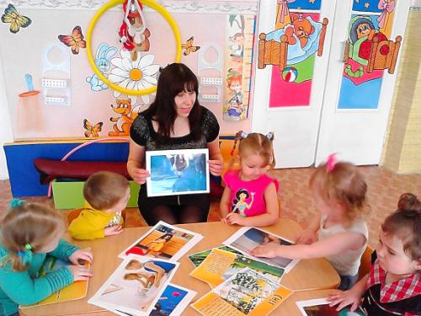
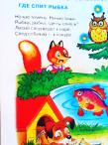
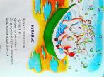
РЕАЛИЗАЦИЯ ПРОЕКТА
А ЕЩЕ МЫ РАССМАТРИВАЛИ ИЛЛЮСТРАЦИИ
ЧИТАЛИ КНИГИ

Slide 25
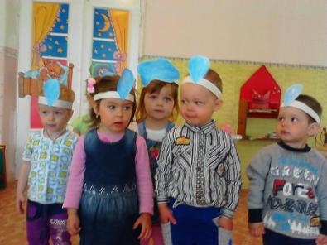
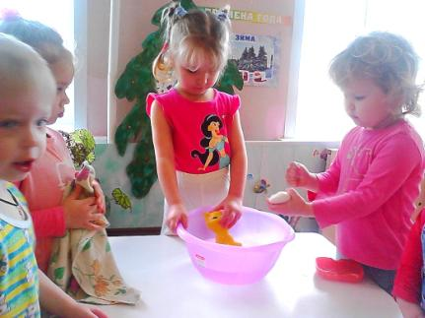
РЕАЛИЗАЦИЯ ПРОЕКТА
ИГРАЛИ В СЮЖЕТНЫЕ
Дидактические и подвижные игры

Slide 26
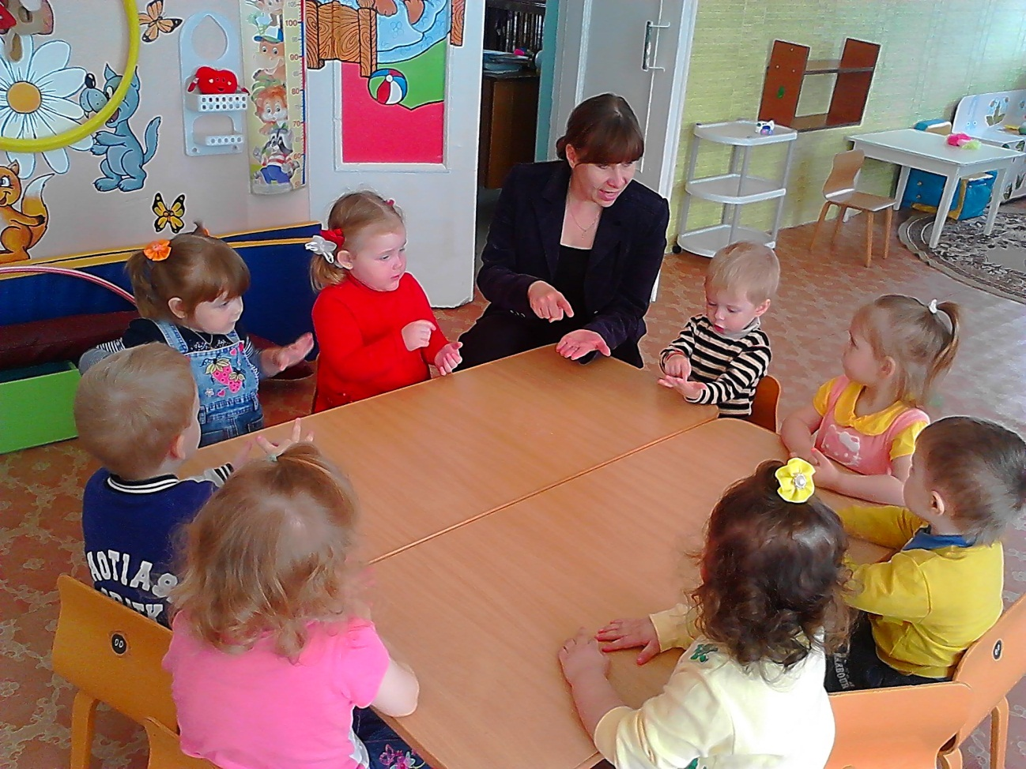
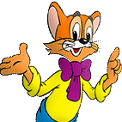
РЕАЛИЗАЦИЯ ПРОЕКТА
ИГРАЛИ В ПАЛЬЧИКОВЫЕ ИГРЫ
И БЕСЕДОВАЛИ

Slide 27
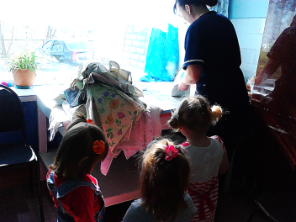
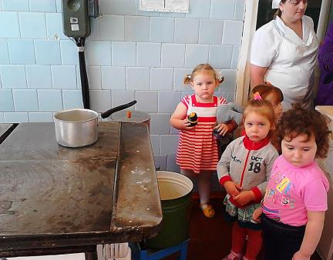
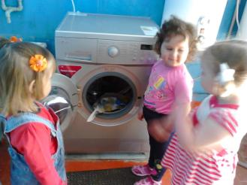
РЕАЛИЗАЦИЯ ПРОЕКТА
НАБЛЮДАЛИ ЗА РАБОТНИКАМИ ПРАЧЕЧНОЙ
И ПИЩЕБЛОКА

Slide 28
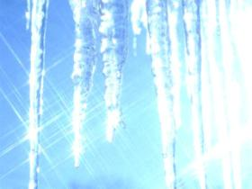
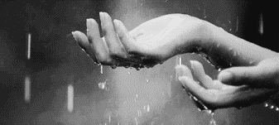
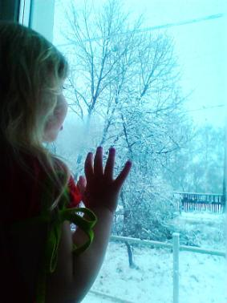
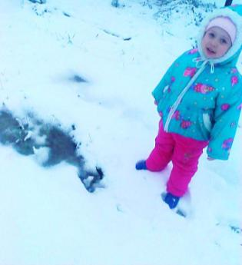
РЕАЛИЗАЦИЯ ПРОЕКТА
НАБЛЮДАЛИ ЗА ПРИРОДНЫМИ ЯВЛЕНИЯМИ

Slide 29
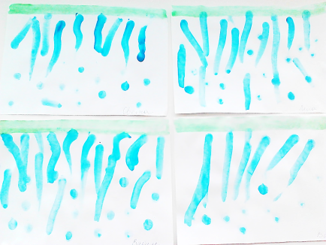
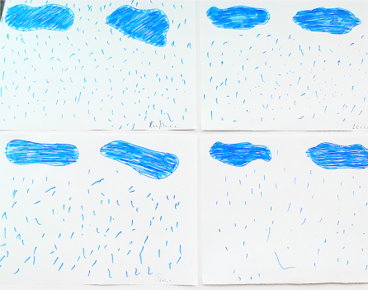
ПРОДУКТ ПРОЕКТА
РИСОВАЛИ ДОЖДЬ
И СОСУЛЬКИ

Slide 30
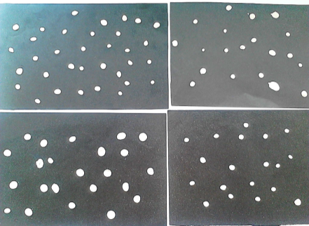
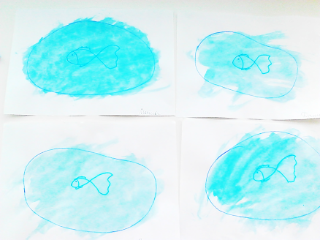
ПРОДУКТ ПРОЕКТА
ЗАКРАШИВАЛИ ОЗЕРО ДЛЯ РЫБКИ
И ЛЕПИЛИ СНЕГОПАД

Slide 31
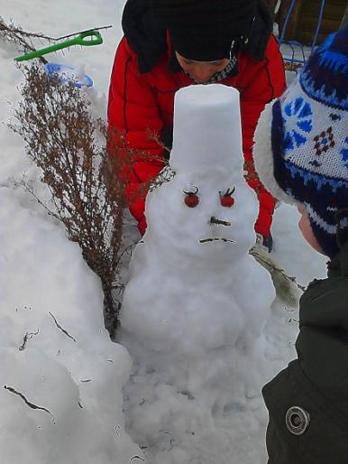
ПРОДУКТ ПРОЕКТА
НА ПРОГУЛКЕ И ДОМА С РОДИТЕЛЯМИ ДЕЛАЛИ СНЕЖНЫЕ ПОСТРОЙКИ

Slide 32
ИТОГОВОЕ МЕРОПРИЯТИЕ
ВОЛШЕБНИЦА ВОДА
Дети рассказали хозяйке котенка, кукле Марине, все, что знают о воде и посоветовали мыть котенка в теплой воде, тогда он не будет бояться купаться.

Slide 33
РЕЗУЛЬТАТ РАБОТЫ
В ходе исследовательской деятельности мы познакомились со свойствами воды. Узнали, что вода нужна для организма человека, растений и животных.
В результате пришли к выводу, что вода, благодаря своим свойствам, может являться интересным материалом для опытов, наблюдений и творчества.

Slide 34
Презентацию подготовила:
Воспитатель МБДОУ№4 «Дюймовочка»
Устимова Ирина Семеновна
г. Лукоянов 2014г.

